Slide 1

Anticiper les besoins en consommation de bâtiments

Slide 2
INTRODUCTION
01.
METHODES
PROBLEMATIQUE
04.
02.
RESULTATS OBTENUS
PRESENTATION DES MODELES ET DES MESURES
05.
03.
BILAN
06.
PRESENTATION DE LA DEMANDE
ORGANISATION DES DATAFRAMES
LA CREATION D’UN MODELE PREDICTIF
MEILLEUR MODELE ET FEATURES IMPORTANTES
DEFINITIONS ET VALEURS TYPE
RESULTATS GENERAUX
IMPACT DU ENERGY STAR SCORE

Slide 3
01
Présentation de la demande

Slide 4
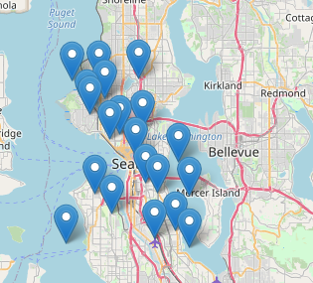
INTRODUCTION
La ville de Seattle a pour objectif de devenir neutre en émissions de carbone en 2050, et demande donc un modèle prédictif permettant d’anticiper la consommation des futurs bâtiments.

Slide 5
02
Créer un modèle prédictif

Slide 6

Comment créer un modèle prédictif
Un modèle prédictif permet de savoir comment vont évoluer des résultats en fonction de nouvelles données. En effet on entraine des données existantes pour pouvoir affiner une réponse sur des futures données. Ici on se basera aux données récoltées pour que le modèle puisse réagir avec des futures données,

Slide 7
03
Présentation des modèles et des mesures
DEFINITIONS ET VALEURS TYPE

Slide 8
Les modèles testés
Dummy Regressor
Ridge
Lasso
Le modèle est proposé sur des sous-ensemble d’individus avec des nombreuses variables
Méthode d'estimation des modèles de régression multiple lorsque les variables indépendantes sont fortement corrélées
Elle indique l’occurrence de variables susceptibles de modifier le résultat

Slide 9
Les modèles testés
RandomForest
SVM
XGBOOST
La base du calcul repose sur l'apprentissage par arbre de décision, le modèle fait des choix.
C’est un ensemble de techniques d'apprentissage supervisé destinées à résoudre des problèmes de discrimination et de régression.
C’est un algorithme d’apprentissage supervisé, il combine les résultats d’un ensemble de modèles plus simple et plus faibles afin de fournir une meilleure prédiction.

Slide 10
Les métriques retenues
R2
RMSE
MAE
Le coefficient de détermination linéaire de Pearson, noté R2 ou r2, est une mesure de la qualité de la prédiction d'une régression linéaire.
L'écart quadratique moyen (RMSE) est l'écart-type des résidus (erreurs de prévision). Les résidus sont la mesure de l'écart entre les points de données et la ligne de régression.
L'erreur absolue moyenne est une mesure des erreurs entre des observations appariées exprimant le même phénomène

Slide 11
Les valeurs idéales
R2
RMSE
MAE
Proche de 1
RMSE/MAE =0

Slide 12
04
Méthodes
ORGANISATION DES DATAFRAMES

Slide 13
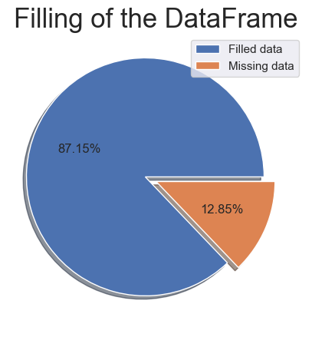
Dataframes
3376 lignes et 46 colonnes
3344 lignes et 46 colonnes
12,85% de manquants
Suppression des outliers
1530 lignes et 46 colonnes
1514 lignes et 46 colonnes
Centrage sur les structures non résidentielles
Sélection des colonnes répondant aux conformités énergétiques

Slide 14
Préparation des colonnes
Création de colonnes
Regroupement de données
Usage d’énergie
Encodage
L’ensemble du dataframe est encdodé pour la partie machine learning
Colonne age des batiments, part des parkings
Les lieux sont regroupés en fonction de leurs activités pour priamry et largest property
Les colonnes electricity, stream, et gaz, sont encodés en 0 et 1

Slide 15
05
Résultats obtenus
MEILLEUR MODELE ET FEATURES IMPORTANTES

Slide 16
Le random forest est le meilleur modèle
Avec un R2 de 0,72 pour la partie « SiteEnergyUseWN » et de 0,59 pour la partie « Total GHG Emission » le random forest s’avère être le meilleur des modèles testés pour prédire par la suite avec des nouvelles données

Slide 17
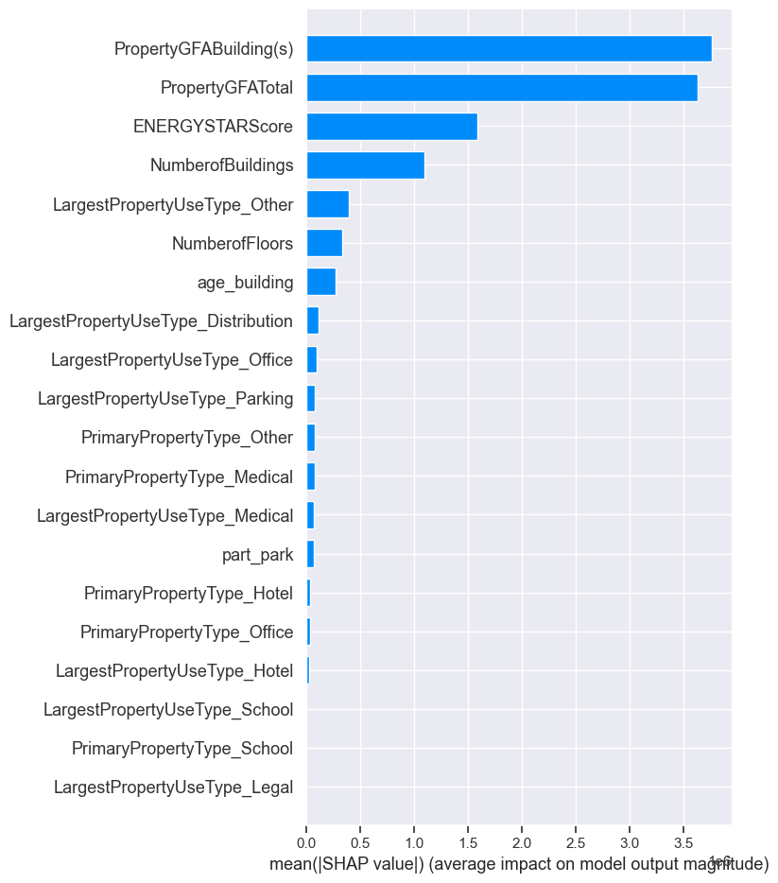
Features importances
Pour la partie « SiteEnergyUseWN », la donnée propertyGFABuilding et propertyGFATotal sont importantes

Slide 18
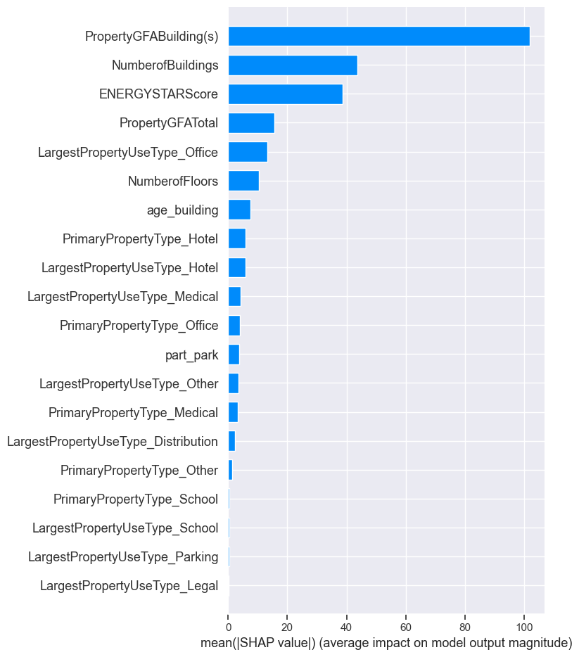
Features importances
Pour la partie « « Total GHG Emission » , la donnée propertyGFA et number of building sont importantes

Slide 19
06
Bilan
RESULTATS GENERAUX
IMPACT DU ENERGY STAR SCORE

Slide 20
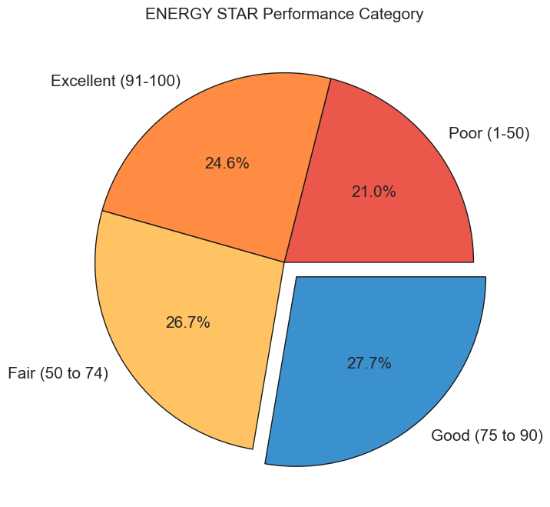
Résultats généraux et impact d’Energy score
« L’énergy score » est assez bien réparti, mais difficile à calculer . Il est supprimé lors du test pour le meilleur modèle, et est retesté avec le meilleur modèle par la suite

Slide 21
Résultats généraux et impact d’Energy score
Avec un R2 de 0,23 pour la partie « SiteEnergyUseWN » et de 0,31 pour la partie « Total GHG Emission » la colonne « Energy score » fait baisser le score des modèles. Il faut donc réfléchir à sa pertinence et à son importance pour les futurs calculs.
Il faut également affiner les mesures des bâtiments.

Slide 22
“Merci.”

